Slide 1
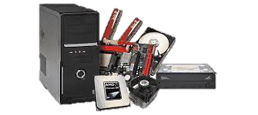
Hardware e
Software
(Parte 1)

Slide 2
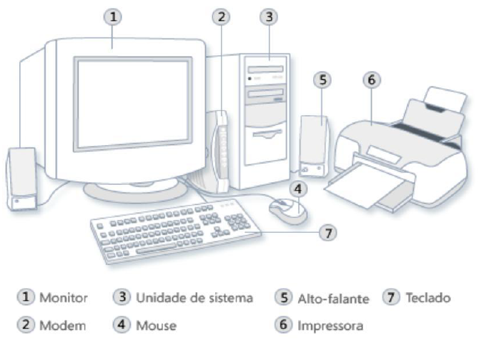
COMPUTADOR DESKTOP

Slide 3
QUESTÃO:
Correspondem, respectivamente, aos elementos placa de som, editor de texto, modem, editor de planilha e navegador de internet:
a) software, software, hardware, software e hardware.
b) hardware, software, software, software e hardware.
c) hardware, software, hardware, hardware e software.
d) software, hardware, hardware, software e software.
e) hardware, software, hardware, software e software.

Slide 4
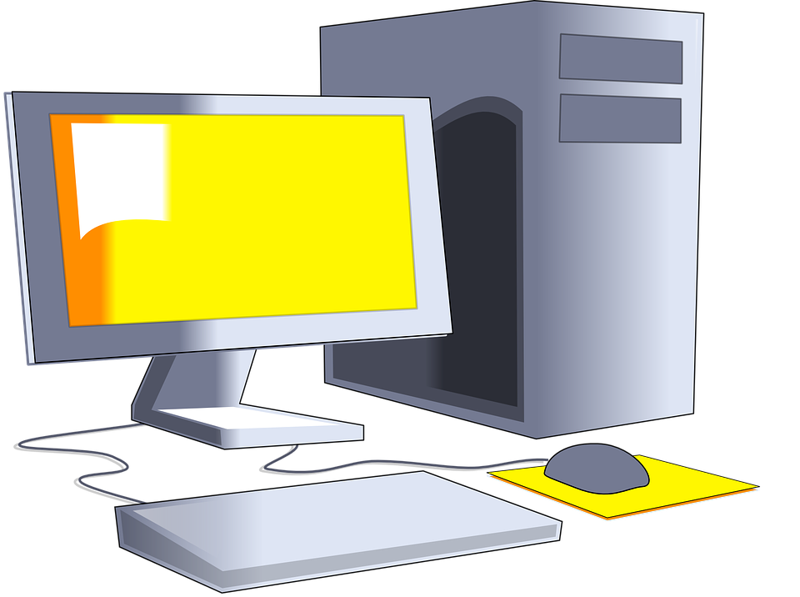
CONCEITOS BÁSICOS DE INFORMÁTICA - SOFTWARE
O computador
Um sistema computacional é formado basicamente por duas estruturas. Uma é denominada estrutura lógica (software) e a outra estrutura física (hardware). Ambas funcionam em conjunto.

Slide 5
Hardware: é o conjunto de elementos físicos que compõem o sistema computacional. Como por exemplo, memória, periféricos, cabos, placas e chips que fazem do computador, impressora, etc.
Software: são os programas que, utilizando o hardware executam os conjuntos de instruções (algoritmos), fornecendo as características, as funções e o desempenho desejado para um sistema, programa ou aplicação.
Peopleware: são pessoas que trabalham direta, ou indiretamente, com a área de tecnologia da informação.

Slide 6
TIPOS DE SOFTWARES QUANTO À FORMA DE DISTRIBUIÇÃO
PROPRIETÁRIO: seu código fonte não é distribuído e só poderá ser alterado, copiado e distribuído mediante autorização de seu proprietário. A distribuição é realizada por comercialização e se dará no regime jurídico clássico comercial no qual a relação é baseada em restrições e permissões onerosas ou não, tutelando-se tanto a sua propriedade e autoria quanto a sua utilização.

Slide 7
LIVRE: disponibiliza seu código-fonte e executável, podendo seu código-fonte ser alterado, copiado e distribuído mediante ou não pagamento. A distribuição é realizada em um regime jurídico de colaboração não compulsória no qual a relação se baseia, ao contrário, em liberdades, tutelando-se tão somente a autoria e a permanência desse mesmo regime nas distribuições subsequentes do software.
COMERCIAL: é o software desenvolvido para ser comercializado ou com interesses financeiros. Note que comercial e proprietário não são o mesmo. A maioria do software comercial é proprietário, mas existe software livre que é comercial.

Slide 8
FREEWARE ou GRATUITO: é qualquer programa de computador cuja utilização não implica o pagamento de licenças de uso ou royalties.
É importante não confundir o free de freeware com o free de free software, pois, no primeiro uso, o significado é de gratuito, e no segundo de livre.

Slide 9
SHAREWARE: é um programa de computador disponibilizado gratuitamente, porém com algum tipo de limitação. Sharewares geralmente possuem funcionalidades limitadas e/ou tempo de uso gratuito do software limitado, após o fim do qual o usuário é requisitado a pagar para acessar a funcionalidade completa ou poder continuar utilizando o programa. Um shareware está protegido por direitos autorais. Esse tipo de distribuição tem como objetivo comum divulgar o software, assim os usuários podem testá-lo antes da aquisição.

Slide 10
TIPOS DE SOFTWARES QUANTO À FINALIDADE
SOFTWARE BÁSICO: responsável pelo gerenciamento dos recursos do computador e pela conversão da linguagem do homem para a da máquina e vice-versa. Exemplo: sistema operacional e drivers.
SOFTWARE APLICATIVO: são sistemas que visam a atender a uma determinada área de atuação, são focados no usuário, servem para atender uma demanda específica. Exemplo: editores de texto, planilhas de cálculo e gerenciadores de bancos de dados.

Slide 11
SOFTWARE UTILITÁRIO: são programas voltados a atender necessidades do computador/ sistema operacionais, em geral estão ligados a manutenção. Exemplo: desfragmentador de disco, formatador de disco, limpeza de disco, verificação de erros, compactadores e antivírus.

Slide 12
CONCEITOS BÁSICOS DE INFORMÁTICA – HARDWARE
PLACA-MÃE (MOTHERBOARD)
A placa mãe é a “espinha dorsal” do computador. É a base na qual são conectados o microprocessador, a memória, periféricos de entrada e saída, fonte de alimentação e qualquer placa que se conecta ao computador, como: som, vídeo ou rede. Toda placa- mãe já vem com o chipset integrado, pode ou não ter outros recursos já incorporados nela.

Slide 13
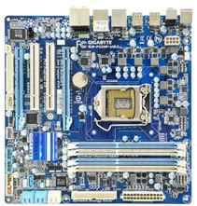
ON-BOARD → já vem integrado aos circuitos da própria placa-mãe como, por exemplo, som, vídeo, ou rede.
OFF-BOARD → não vem integrado aos circuitos da placa-mãe, sendo necessário conectá-lo pelo seu meio de encaixe próprio (slot).
Exemplo: placa de som, vídeo, rede ou Fax-modem.

Slide 14
CHIPSET
O chipset é um dos principais componentes lógicos de uma placa-mãe, dividindo-se entre "ponte norte" (northbridge, controlador de memória, alta velocidade) e "ponte sul" (southbridge, controlador de periféricos, baixa velocidade).

Slide 15
BARRAMENTOS
Barramentos são as vias físicas existentes na placa-mãe, pelas quais trafegam as informações entre os periféricos de entrada, processamento e saída em um computador.
Barramento Local é o principal barramento do micro. Nele, estão conectados os principais circuitos da placa mãe tais como: memória RAM, chipsets, processadores, memória cache, memória ROM.
Barramento X é o barramento no qual estão conectados os periféricos on-board, ou seja, os periféricos integrados à placa mãe, como placa de som, vídeo, fax-modem e rede (on-board).

Slide 16
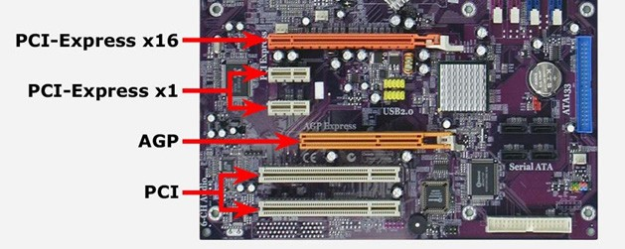
Barramentos de Expansão
São barramentos nos quais estão conectadas as placas de expansão (off-board), como as placas de vídeo, fax-modem, som, rede, IDE, e demais placas. Essas placas são conectadas ao barramento através de conectores denominados Slot.
Tipos de barramentos de expansão:

Slide 17
PCI – (Interconexão de Componentes Periféricos) – Criado pela Intel na época do desenvolvimento do processador Pentium, o barramento PCI é utilizado até hoje. O motivo de tanto sucesso se deve à capacidade do barramento de trabalhar a 32 ou 64 bits, o que oferecia altas taxas de transferência de dados.

Slide 18
AGP – (Porta Gráfica Acelerada ou Avançada) – Visando obter uma maior taxa de transferência entre a placa-mãe e as placas de vídeo (principalmente para uma melhor performance nas aplicações 3D), a Intel desenvolveu um barramento especialmente aprimorado para a comunicação com o vídeo: o barramento AGP.
A principal vantagem do barramento AGP é o uso de uma maior quantidade de memória para armazenamento de texturas para objetos tridimensionais, além da alta velocidade no acesso a essas texturas para aplicação na tela. Geralmente, só se encontra um único slot nas placas-mãe, visto que o AGP só interessa às placas de vídeo.

Slide 19
Textura gráfica: são efeitos que podemos dar a um desenho, através de pequenos traços repetidos, eles podem ser retos, na horizontal, vertical, curvos, círculos e tantos quantos a criação mandar.
PCI EXPRESS – É o tipo de Barramento PnP (Plug-and-play), transmissão serial, e veio para substituir os barramentos PCI e AGP pelo fato de possuir maior taxa de transferência.
O barramento PCI Express é hot plug, ou seja, é possível instalarmos e removermos placas PCI Express mesmo com o micro ligado.

Slide 20
USB (Universal Serial Bus)
É um tipo de barramento PnP (Plug and Play) que permite a conexão de periféricos sem a necessidade de desligar o computador. É muito mais rápida que a serial e que a paralela (ver quadro de velocidades). Existem várias versões para o padrão USB, que hoje se encontra na versão 4.0, sendo que a diferença mais significativa entre as versões é a velocidade.
Versão do USB | 1 .0 | 1 .1 | 2 .0 | 3 .0
Ano de Lançamento | 1996 | 1998 | 2000 | 2009
Taxa de Transferência | 1,5 Mbps – 12 Mbps |  | 480 Mbps | 4,8 Gbps
3.1 | 3 .2
2013 | 2019
10 Gpbs | 20 Gbps
4 .0
2019
40 Gbps

Slide 21
FIREWIRE
O FireWire é uma tecnologia de entrada/saída de dados em alta velocidade para conexão de dispositivos digitais, desde câmeras digitais, até computadores portáteis e desktops. Amplamente adotada por fabricantes de periféricos digitais como Sony, Canon, JVC e Kodak.
O FireWire também foi usado no iPod da Apple durante algum tempo. Os modelos mais recentes, porém, já não utilizam uma conexão FireWire (apenas USB). O barramento Firewire (assim como o USB) é Hot Plug And Play.

Slide 22
SLOTS
Slots são conectores que servem para encaixar as placas de expansão de um micro, ligando-as fisicamente aos barramentos por onde trafegam dados e sinais.
Exemplo: placa de vídeo, placa de som, placa de fax-modem, placas de rede, módulos de memória, entre outros.

Slide 23
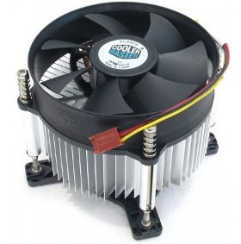
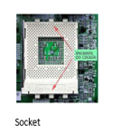
PROCESSADOR
Cérebro de um computador (tudo passa por ele);
CPU ou UCP - Unidade Central de Processamento;
Executa todas as instruções do computador;
Unidade de medida: Hertz (Hz);
Instruções por segundo
DICA: Quanto menor a temperatura do processador,
maior será a vida útil dele.

Slide 24
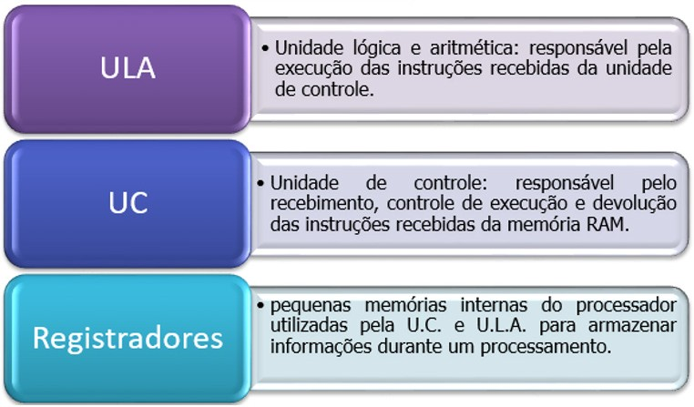
O processador possui três unidades básicas, a saber:

Slide 25
O processador se comunica com a memória RAM por intermédio de um meio de comunicação chamado de barramento local.
Barramento local: meio físico de conexão utilizado entre a memória RAM e o processador e entre a memória ROM e o processador.

Slide 26
QUANTO À FREQUÊNCIA DE PROCESSAMENTO
CLOCK: gerador de impulsos que serão repetidos dentro de determinado tempo, formando, assim, a frequência, que será medida em hertz.
HERTZ: unidade de medida de frequência referente ao número de ciclos realizados por segundo.

Slide 27
FREQUÊNCIA INTERNA: os processadores têm uma frequência interna com a qual executam as instruções. O tempo que o processador consome para executar as operações é medido em ciclos por segundos (HERTZ). Portanto, a unidade de medida de frequência de um processador é o HERTZ.
Exemplos: 1 GHz – 1.000.000.000 ciclos por segundo.
MULTINÚCLEO: ou do inglês multicore, consiste em colocar dois ou mais núcleos de processamento (cores) no interior de um único chip. Estes dois ou mais núcleos são responsáveis por dividir as tarefas entre si, ou seja, permitem trabalhar em
um ambiente multitarefa.

